Slide 1
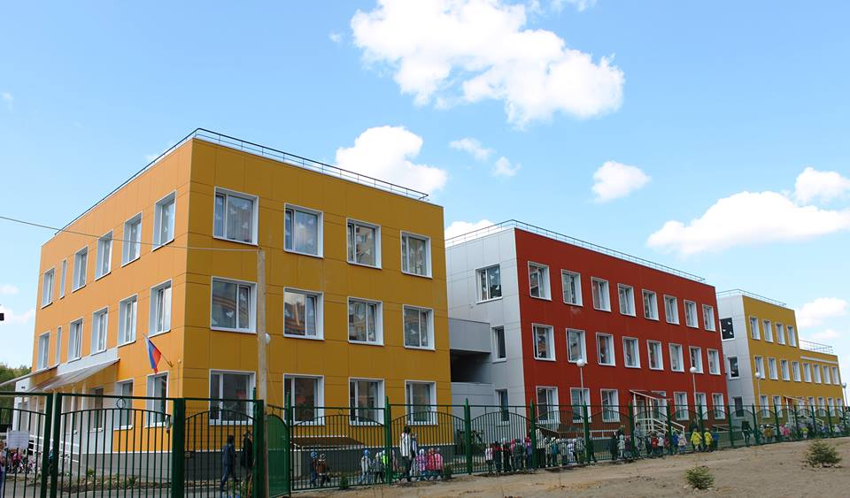
Муниципальное автономное дошкольное образовательное учреждение Городского округа Балашиха «Детский сад комбинированного вида № 26 «Кораблик детства»
Академическая экспериментальная площадка
кафедры дошкольного образования
МАДОУ «Детский сад № 26» Г. о. Балашиха
ГБОУ ВО МО «Академии социального управления»
Городской округ Балашиха
2018 год

Slide 2
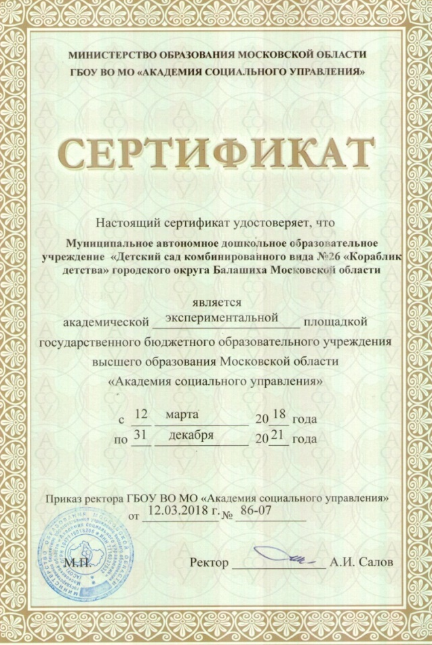
Результат
МАДОУ «Детский сад № 26» в Реестре АП «АСОУ» присвоен статуса АЭП на период
с 12.03.2018 по 31.12.2021 г.

Slide 3
Тема академической площадки:
«Разработка и реализация новых форм повышения квалификации»
Вид АП:
экспериментальная

Slide 4
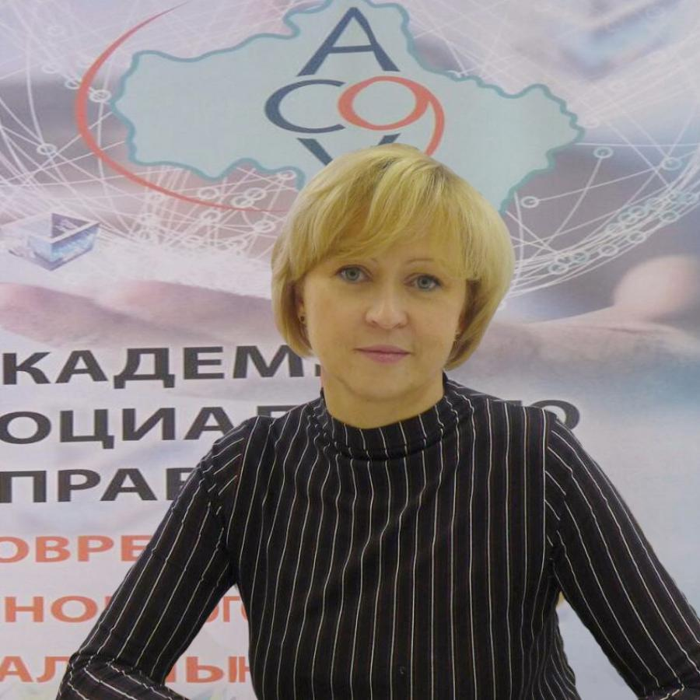
Научный руководитель АЭП
Кандидат педагогических наук,
доцент кафедры дошкольного образования ГБОУ ВО МО «Академии социального управления»
Педагогический стаж: 25 лет
Стаж преподавательской деятельности: 12 лет
Достижения:
- Лауреат Премии Грант Москвы в области наук и технологий в сфере образования.
- Почетный работник общего образования РФ
- Ветеран труда
- Награждена Медалью "В память 850-летия Москвы"
- Более 60 публикаций в журналах и научных сборниках
Гладкова
Юлия Андреевна

Slide 5
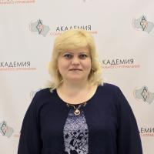
Научный руководитель АЭП
Старший преподаватель кафедры дошкольного образования ГБОУ ВО МО
«Академии социального управления»
Стаж научно-педагогической работы: 7 лет
Область научных интересов: Совершенствование педагогической компетентности педагогов ДОО в процессе реализации инновационных проектов. Совершенствование ИКТ компетентности педагогов ДОО. Особенности регионального компонента Московской области.
Иванова Н.Н. является автором более 30 научно-методических публикаций.
Лауреат Всероссийского проекта – Информационный электронный фотокаталог «Лучшие Педагоги России-2014». Отмечена дипломом и свидетельством №001389 от 19.12.2014 г. Международной академии развития образования и Педагогическим обществом России.
Иванова
Нина Николаевна

Slide 6
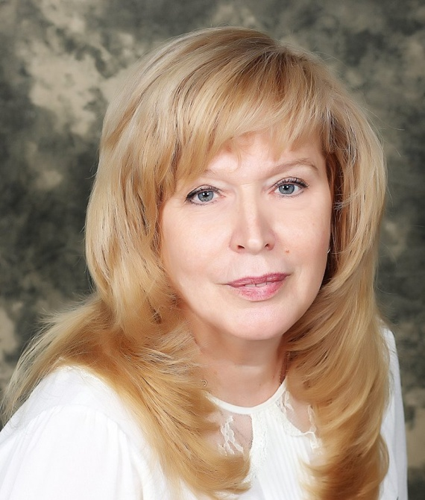
Руководитель АЭП
Заведующий
МАДОУ «Детский сад № 26» Г. о. Балашиха
Педагогический стаж: 22 лет
Общий стаж: 40 лет
Почетный работник общего образования Российской Федерации.
Пономаренко
Ирина Ивановна

Slide 7
Цель:
совершенствование информационной компетентности педагогов дошкольных образовательных организаций посредством приобщения их к деятельности виртуальной стажировки.

Slide 8
Задачи:
Разработать критерии и показатели информационной компетентности педагогов дошкольного образования.
Определить уровни информационной компетентности педагогов ДОО на этапе констатирующего и контрольного эксперимента.
Определить формы и методы развития информационной компетентности педагогов ДОО в условиях реализации программы в форме виртуальной стажировки.
Определить мероприятия для совершенствования информационной компетентности педагогов ДОО
Распространить положительный опыт работы ДОО по развитию информационной компетентности педагога ДОО.

Slide 9
Уровни сформированности информационной компетентности педагогов
Участие в анкетировании приняли 36 сотрудников ДОУ

Slide 10
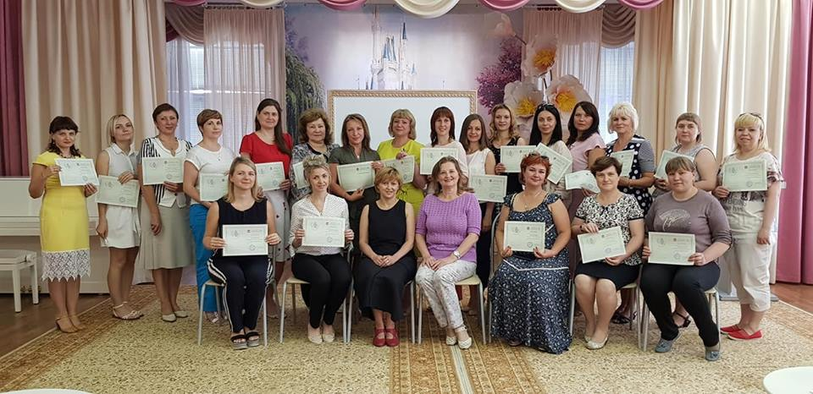
Курсы повышения квалификации
«Организация экспериментальной работы
в дошкольной образовательной организации» 36 часов
23.05.2018 – 20.06.2018
Прошла обучение старший воспитатель Кучина В.Н.

Slide 11
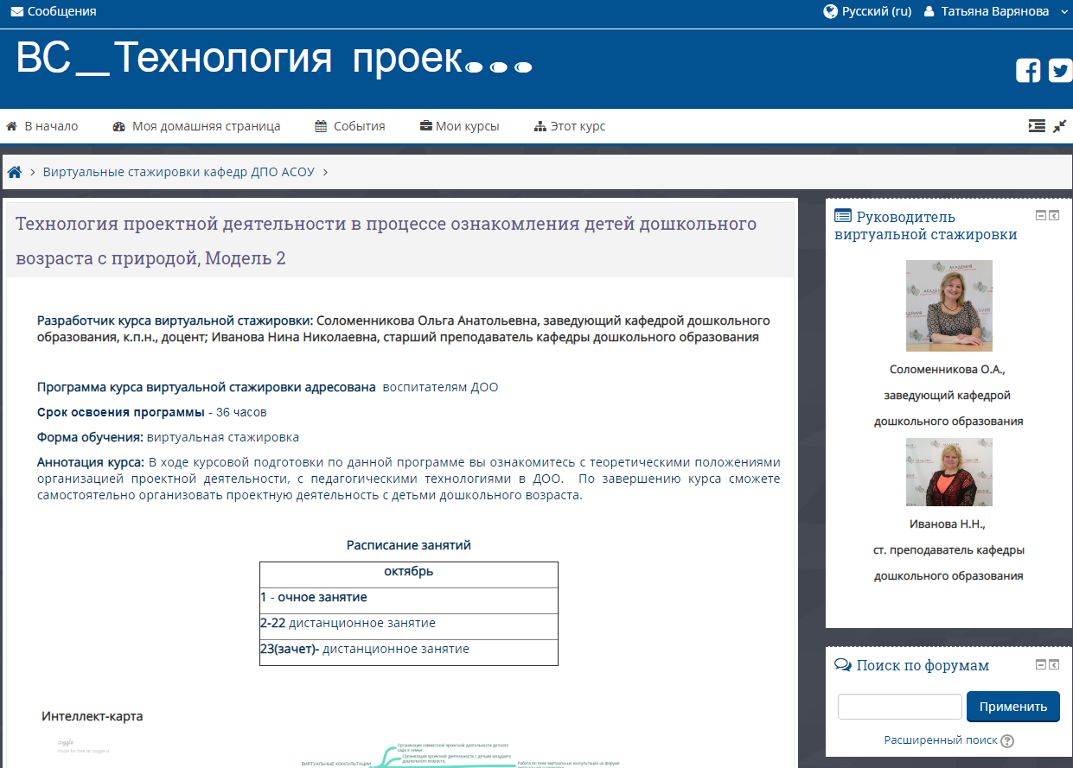
Виртуальная стажировка
«Технология проектной деятельности в процессе
ознакомления детей дошкольного возраста с природой» 36 часов
02.10.2018 - 23.10.2018
Прошли обучение воспитатели Варянова Т.В. и Федосова Н.К.

Slide 12
Участие в мероприятиях,
проводимых представителями ГБОУ ВО МО
«Академия социального управления»

Slide 13
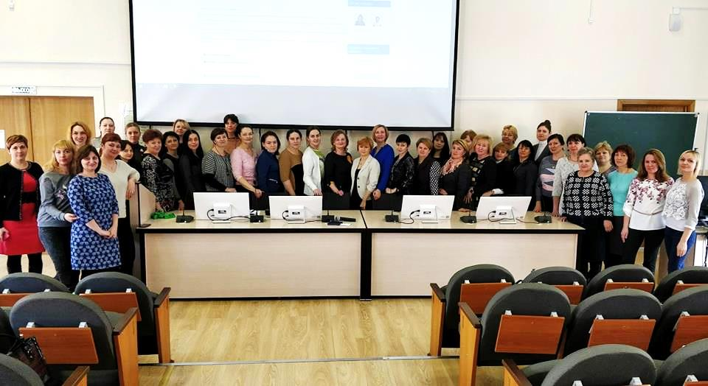
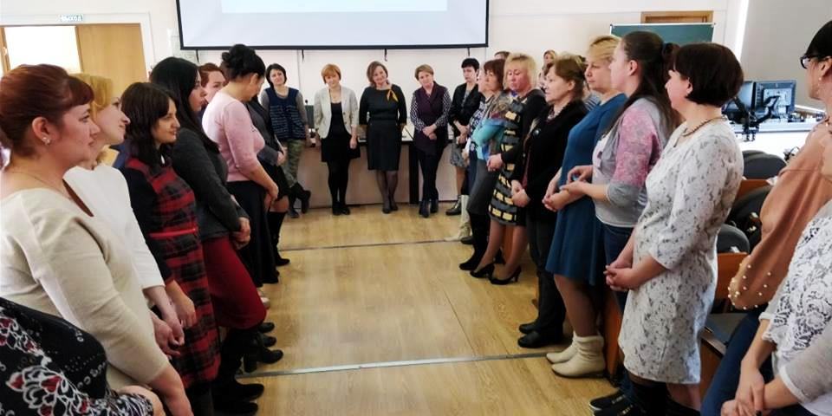
Региональный мастер-класс
«Технология командообразования в ДОО»
14.02.2018 г.
Приняли участие старший воспитатель Кучина В.Н. и учитель-логопед Рутгерс Н.А.

Slide 14
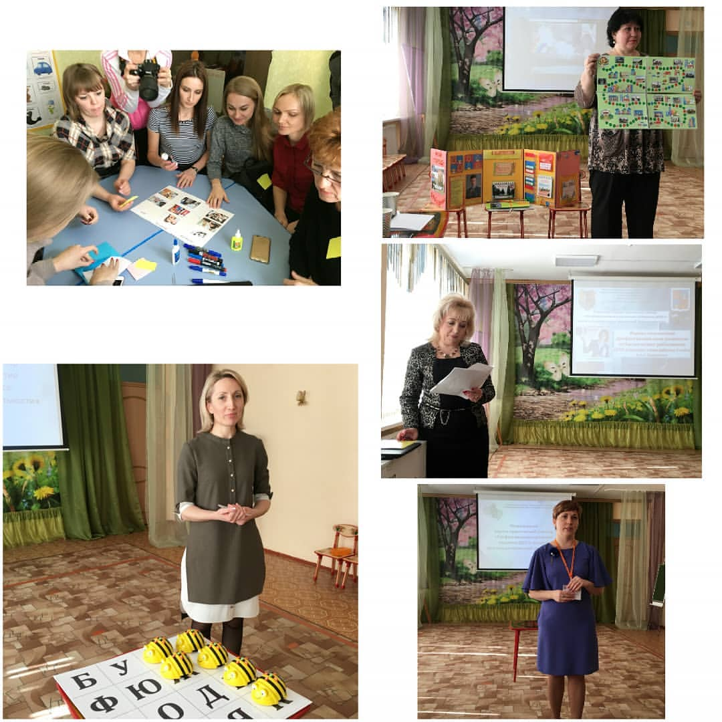
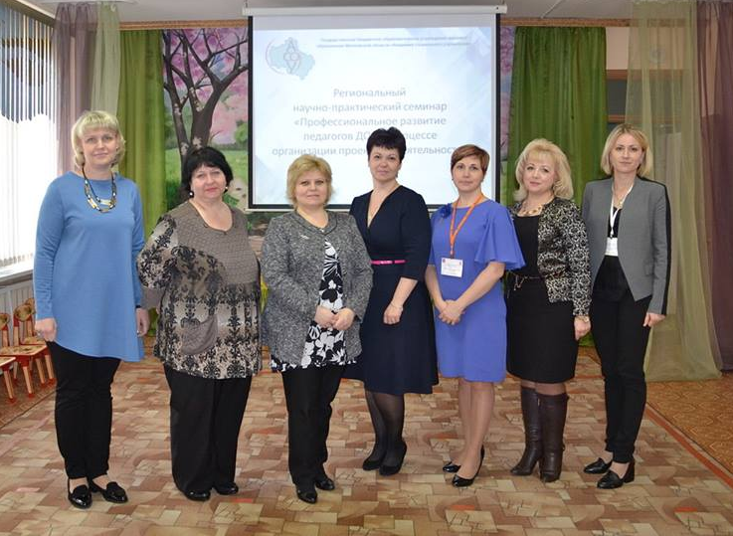
Научно-практический семинар
"Профессиональное развитие педагогов ДОО
в процессе организации проектной деятельности«
(на базе МБДОУ «Детский сад № 32» Г. о. Балашиха)
29.03.2018 г.
Приняли участие старший воспитатель Кучина В.Н. и воспитатель Гаврилова Ю.В.

Slide 15
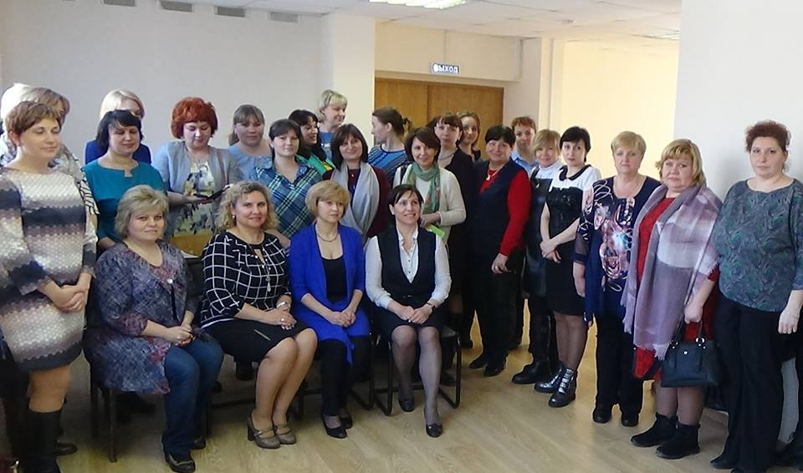
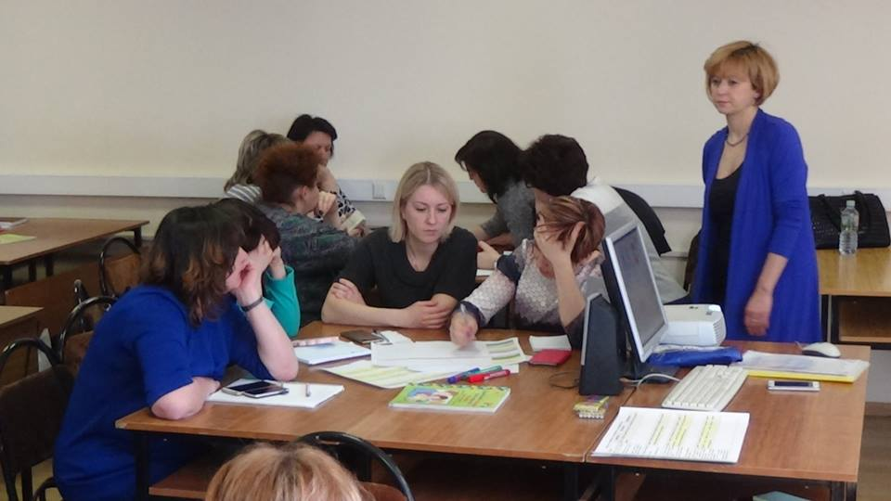
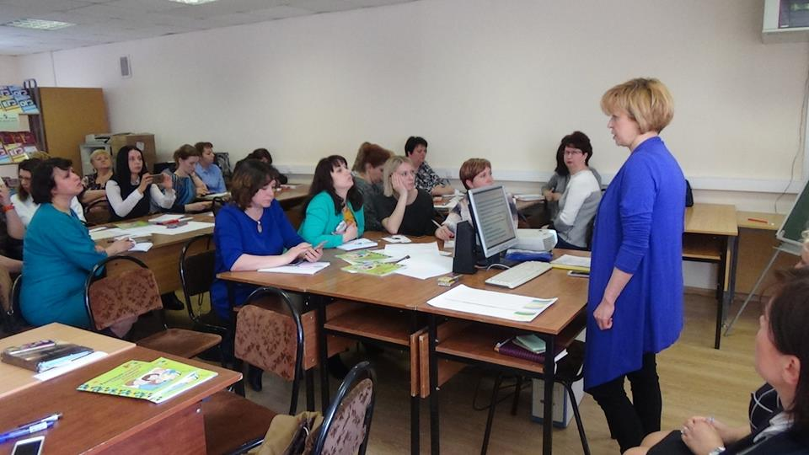
Семинар
«Семья как субъект образовательных отношений в ДОО»
05.04.2018 г.
Приняла участие
заместитель
Заведующего по ВМР
Рассказова Т.А.

Slide 16
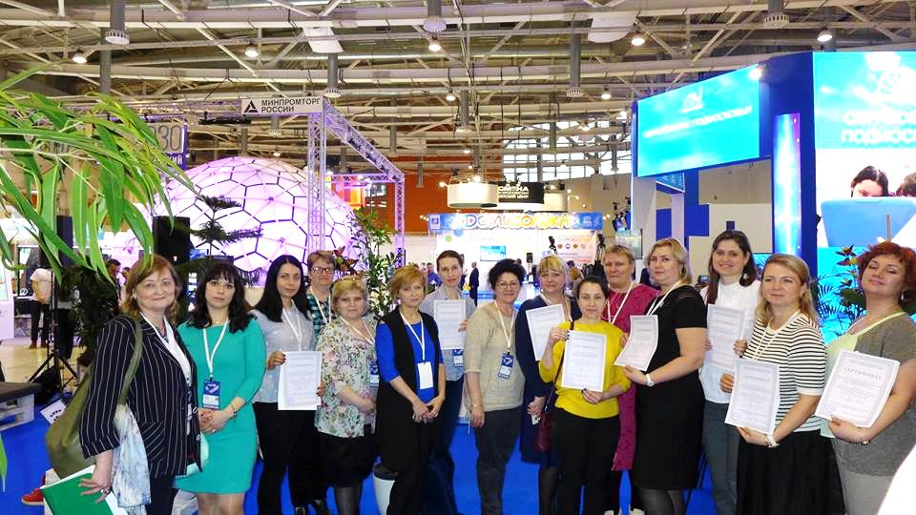
Брифинг с представителями АСОУ
«Система электронного повышения квалификации учителей
Московской области: новый ресурс профессионального роста»
в рамках Московского международного салона образования – 2018
18.04.2018 г.
Приняла участие заместитель заведующего по ВМР
Рассказова Т.А.

Slide 17
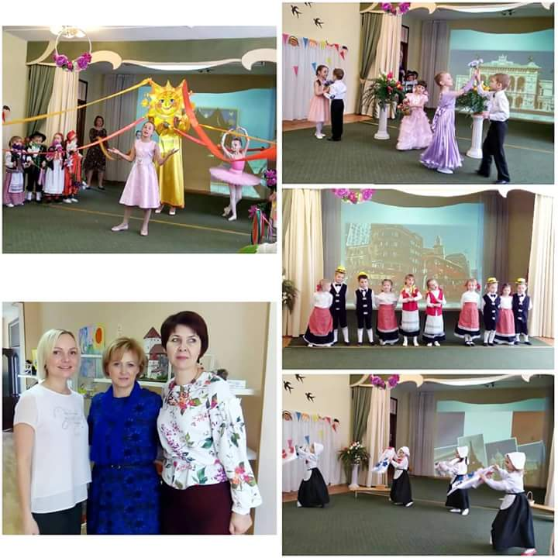
Региональный круглый стол
«Практика международного многостороннего сотрудничества ДОО
в реализации проекта «Маленький европеец – это Я и Ты»
(на базе ГБОУ Школа № 896 дошкольное отделение №5 г. Москвы)
25.04.2018 г.
Приняла участие
старший воспитатель
Кучина В.Н.

Slide 18
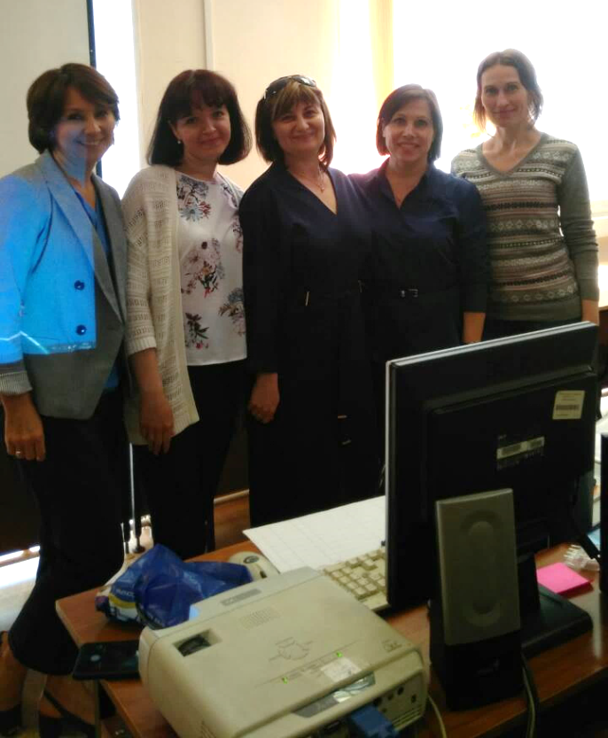
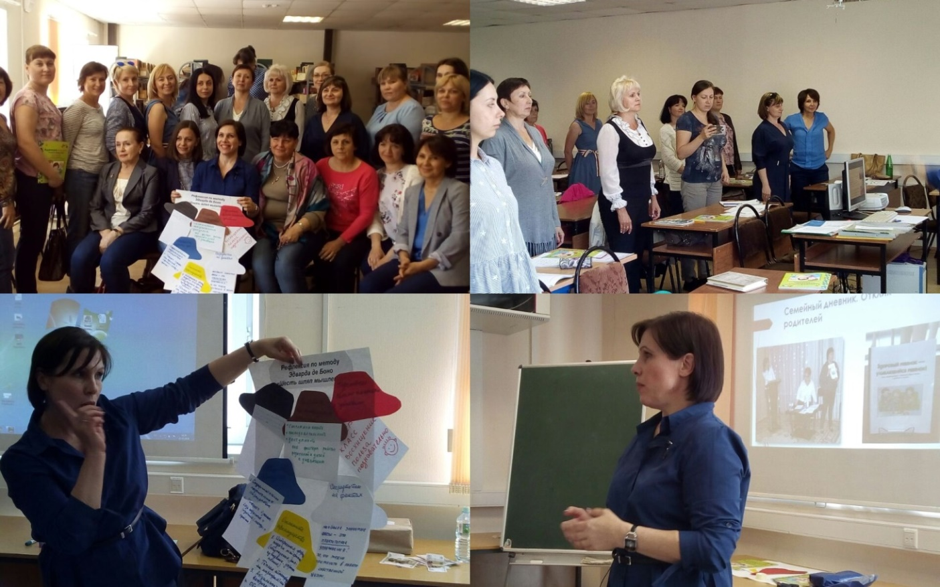
Региональный мастер-класс
«Педагогическая поддержка семьи в приобщении
ребенка 6-7-го года жизни к здоровому образу жизни.
Семейный дневник «Здоровый ребенок – улыбающийся ребенок»
21.05.2018 г.
Приняла участие заместитель заведующего
по ВМР Рассказова Т.А.

Slide 19
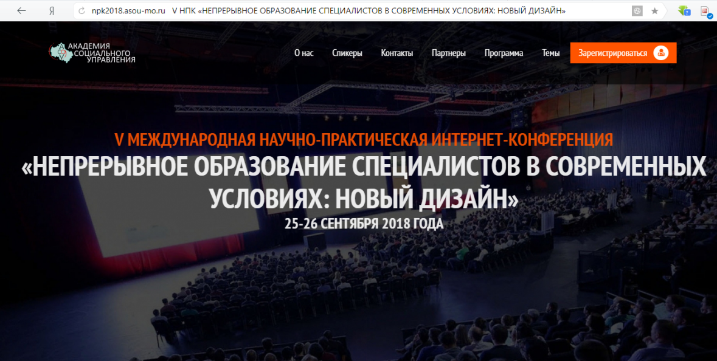
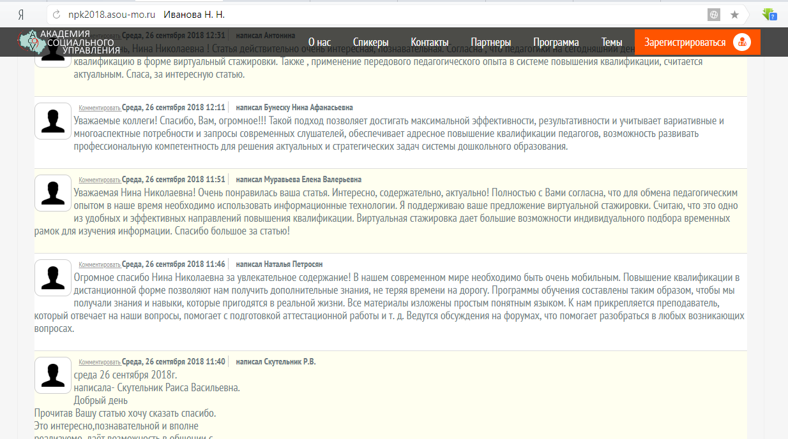
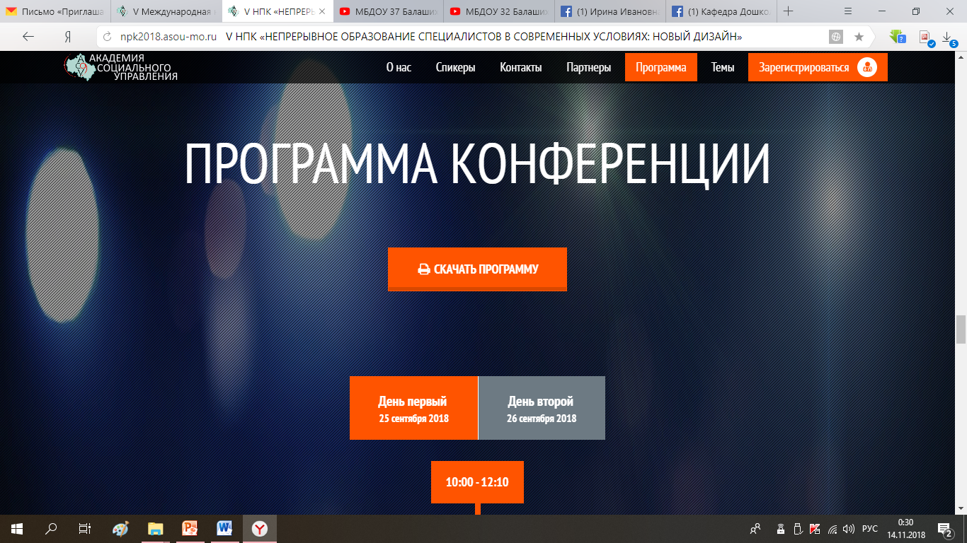
V Международная научно-практическая
интернет-конференция
«Непрерывное образование специалистов в современных условиях: новый дизайн»
25-26.09.2018 г.
Приняли участие
25 педагогов ДОУ

Slide 20
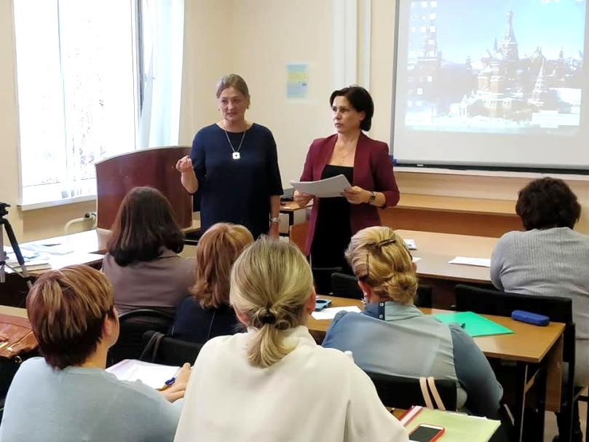
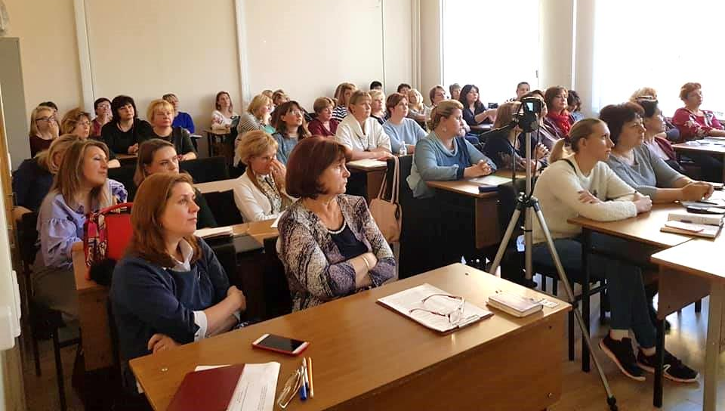
Круглый стол
«Деятельность академических площадок: результаты и перспективы»
11.10.2018 г.
Приняли участие старший воспитатель Кучина В.Н. и заместитель заведующего по ВМР Рассказова Т.А.

Slide 21
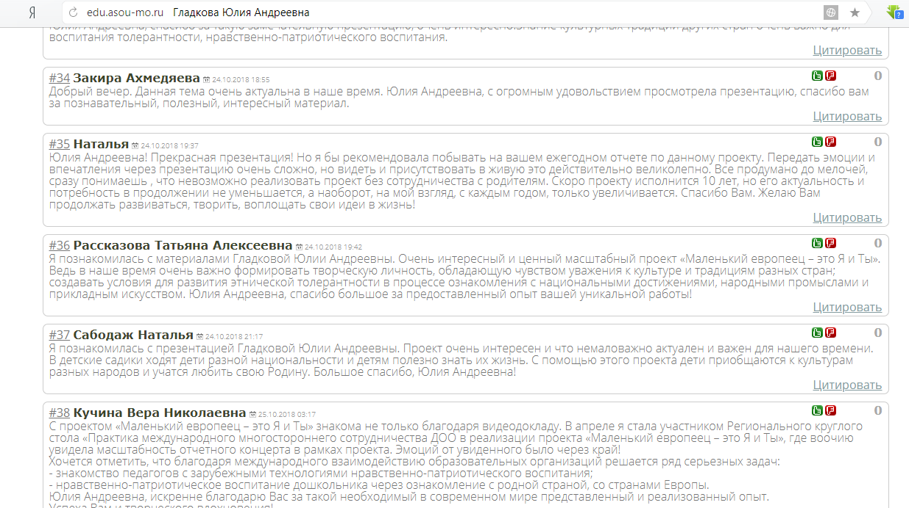
Международная научно-практическая конференция
«Дошкольное образование: новые смыслы и решения»
Заочная форма
24.10.2018 г.
Приняли участие
16 педагогов ДОУ

Slide 22
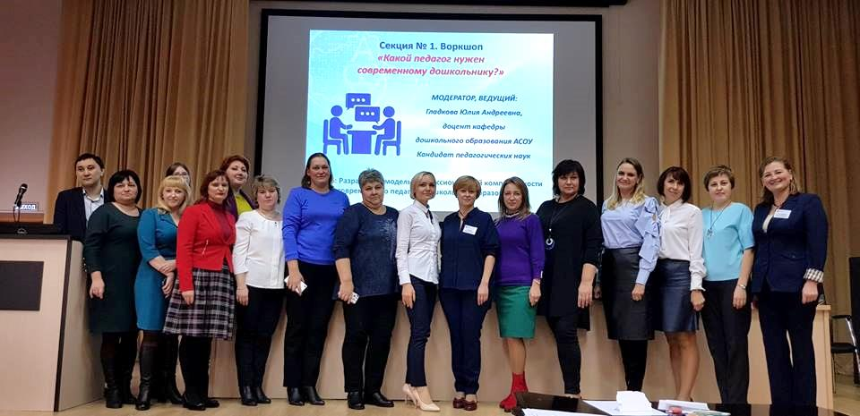
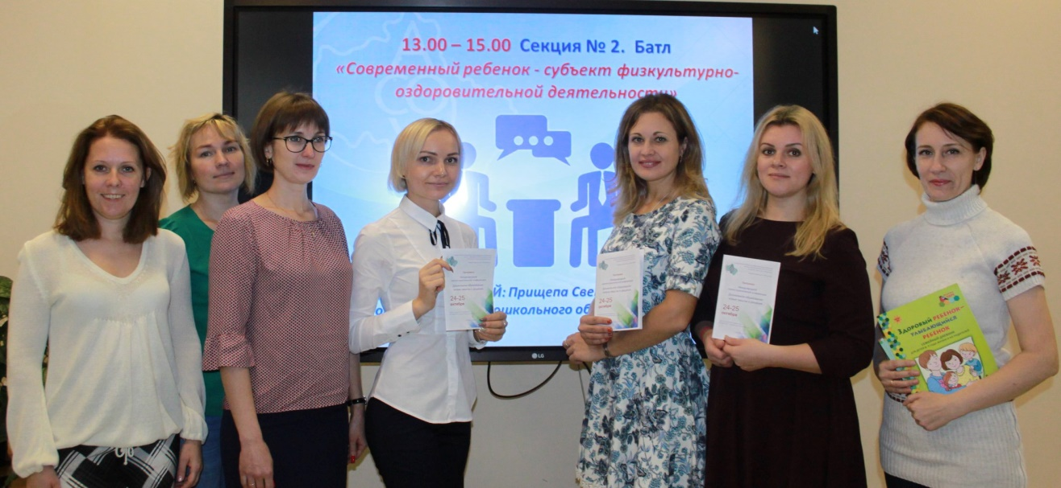
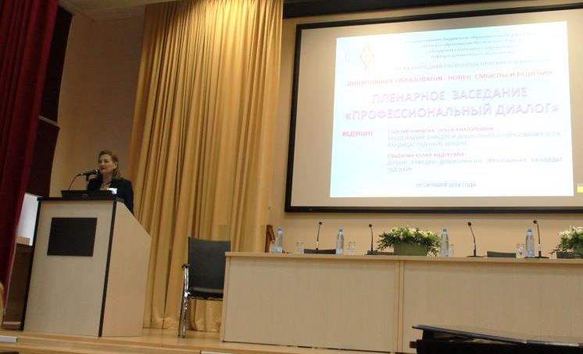
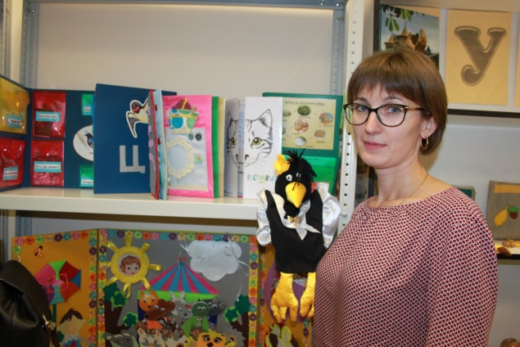
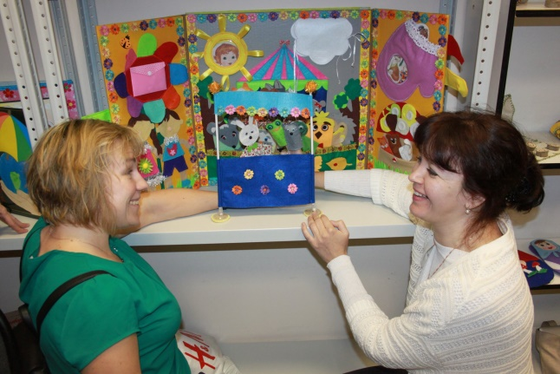
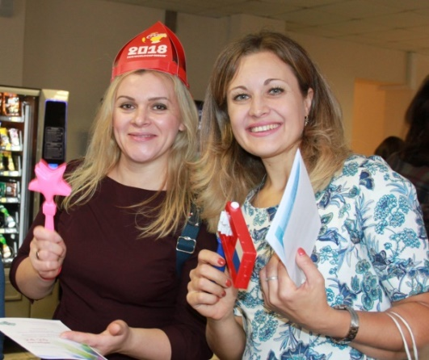
Международная научно-практическая конференция
«Дошкольное образование: новые смыслы и решения»
Очная форма
25.10.2018 г.
Приняли участие
7 педагогов ДОУ

Slide 23
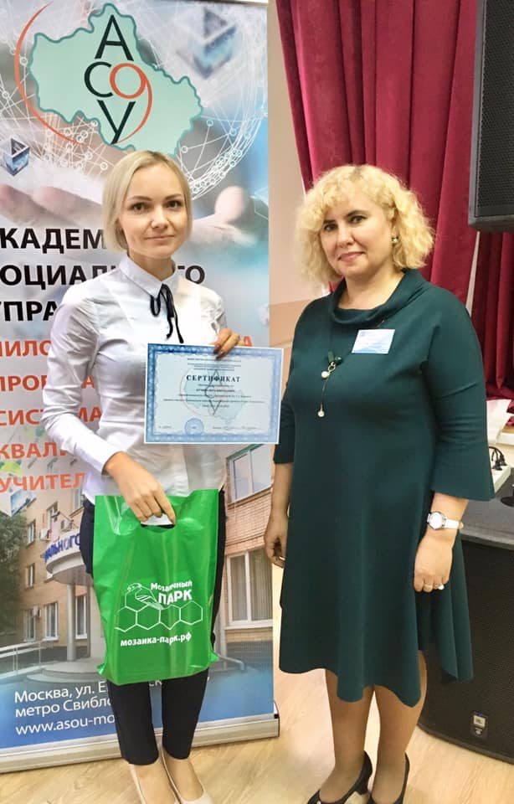
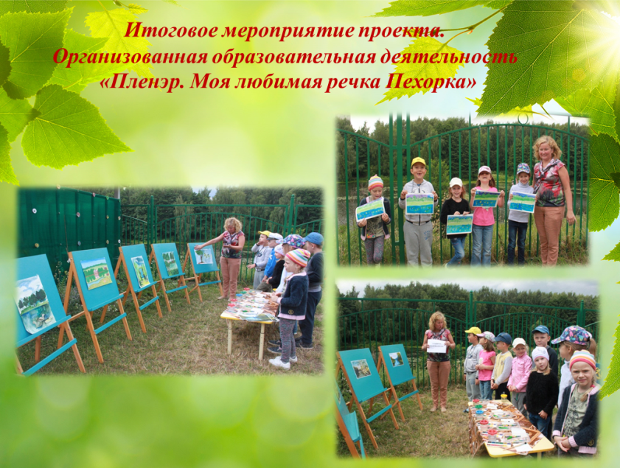
Региональный конкурс педагогических проектов
«Родное Подмосковье»
(организован кафедрой дошкольного образования АСОУ)
подведение итогов - 25.10.2018 г.
Победители конкурса
старший воспитатель Кучина В.Н.
и воспитатель Чурина А.В.

Slide 24
Результаты участия в распространении передового педагогического опыта
педагогами МАДОУ «Детский сад № 26»
в 2018 г.

Slide 25
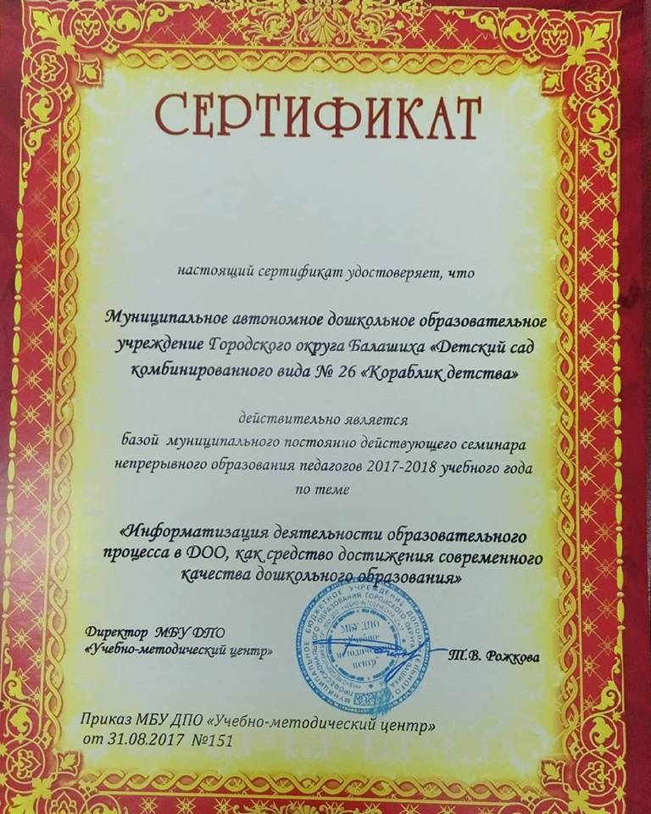
МАДОУ «Детский сад № 26» получил статус базы муниципального постоянного действующего семинара непрерывного образования педагогов
2017-2018 учебного года по теме «Информатизация деятельности образовательного процесса в ДОО, как средство достижения современного качества дошкольного образования»

Slide 26
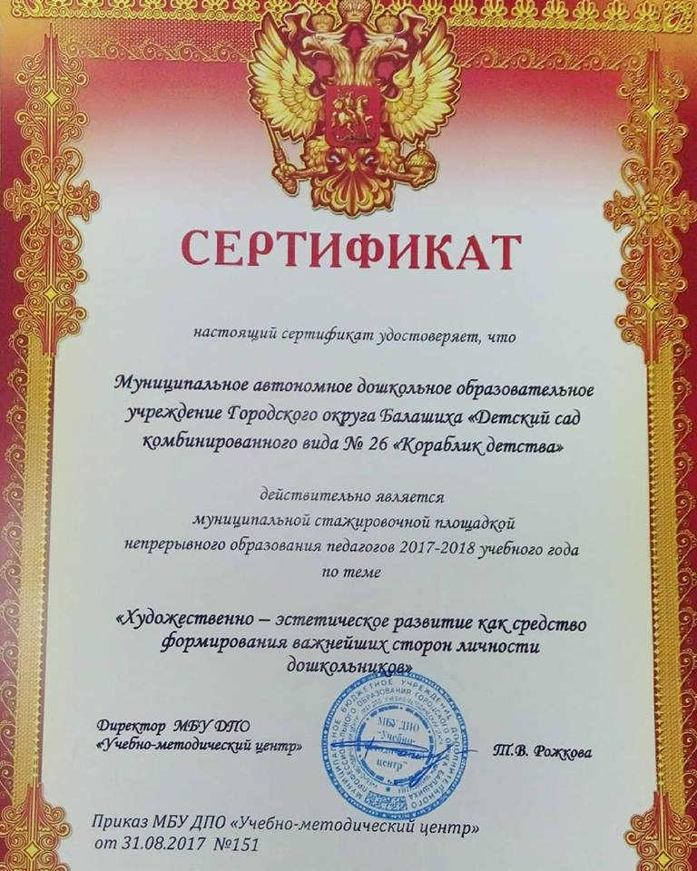
МАДОУ «Детский сад № 26» получил статус базы муниципальной стажировочной площадки непрерывного образования педагогов
2017-2018 учебного года по теме
«Художественно-эстетическое развитие как средство формирования важнейших сторон личности дошкольника»

Slide 27
Межрегиональная научно-практическая конференция «Психолого-педагогический, социальный и управленческий аспекты реализации ФГОС ДО", г. Липецк 28.02.2018 г.
Выступление с докладом по теме «Разработка и реализация проекта «Театр-дети-родители» в рамках художественно-эстетического развития дошкольников»
(музыкальный руководитель Васильева О.В.)

Slide 28
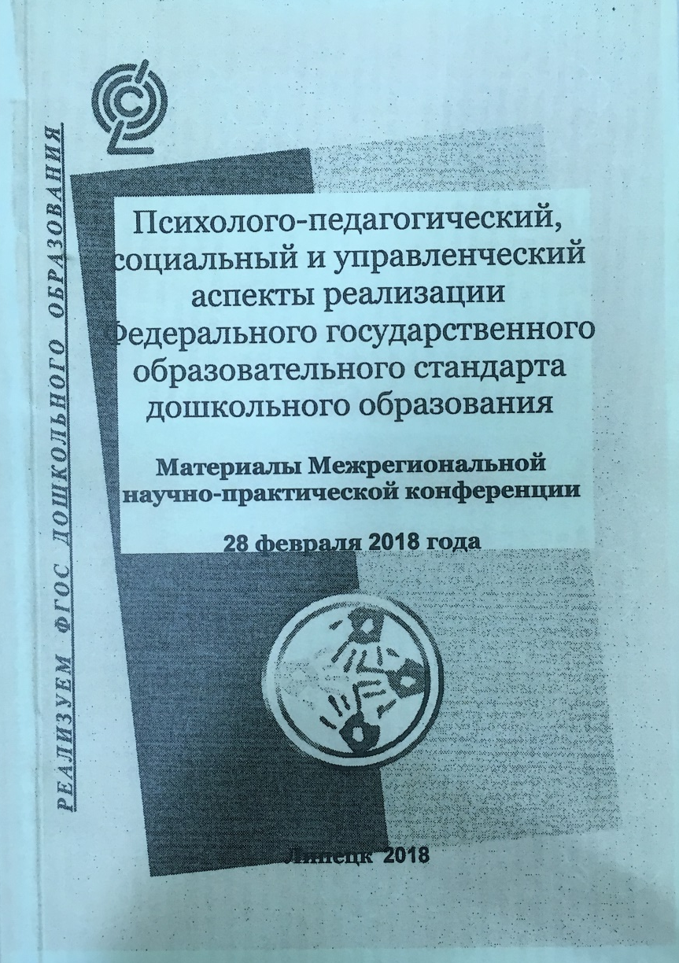
Публикации в сборнике научных трудов (с присвоением ISBN) с включением в российский индекс научного цитирования (РИНЦ) г. Липецк 28.02.2018 г.
«Повышение качества образования детей дошкольного возраста посредством арт-педагогических технологий» (авторы: заведующий МАДОУ «Детский сад № 26» Пономаренко И.И., педагог-психолог Архипова Н.Н.);
«Разработка и реализация проекта «Театр-дети-родители» в рамках художественно-эстетического развития дошкольников» «авторы: старший воспитатель Кучина В. Н., музыкальный руководитель Васильева О.В.)

Slide 29
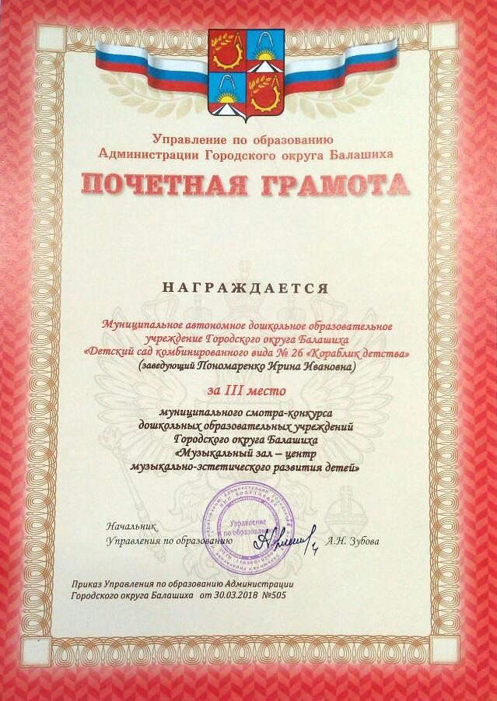
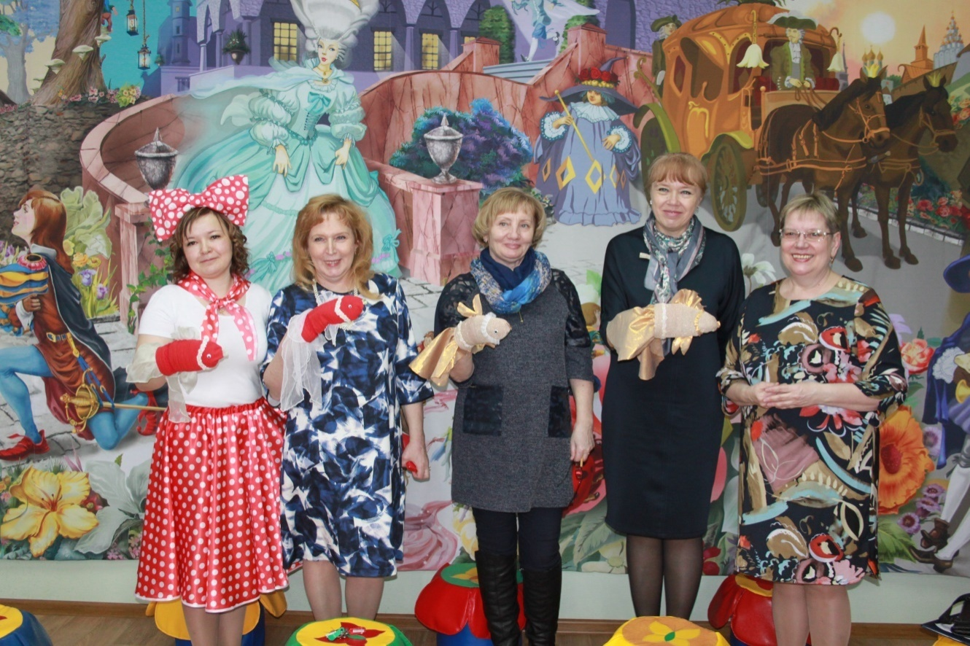
III место в Муниципальном смотре-конкурсе дошкольных образовательных учреждений Городского округа Балашиха «Музыкальный зал – центр
музыкально-эстетического развития детей»
март 2018 г.

Slide 30
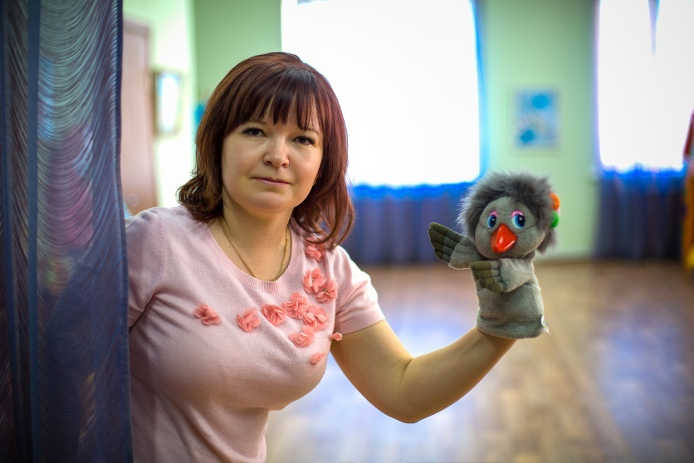
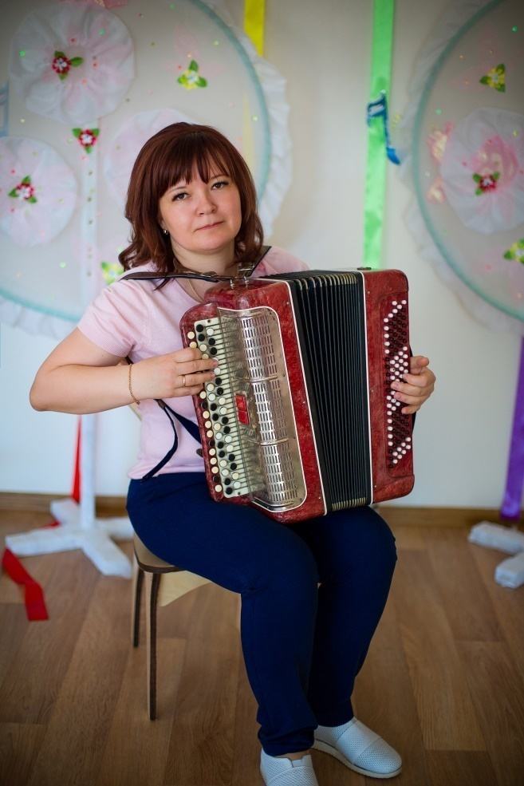
Призер муниципального этапа конкурсного отбора
претендентов на присуждение премии Губернатора Московской области
«Лучший по профессии» в сфере образования в 2018 году
музыкальный руководитель
Васильева О.В.

Slide 31
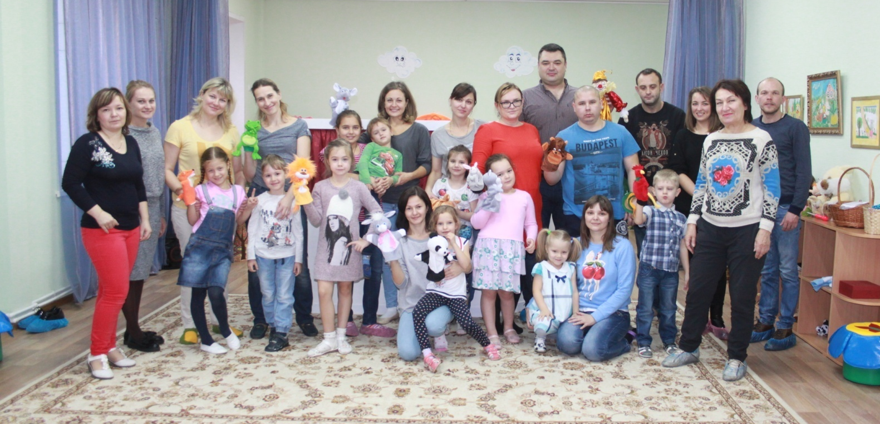
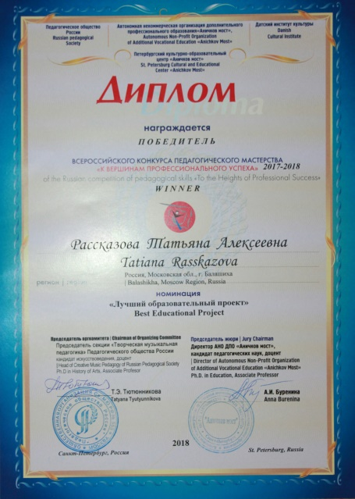
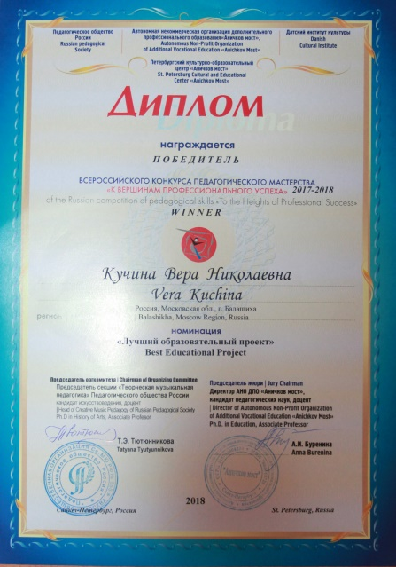
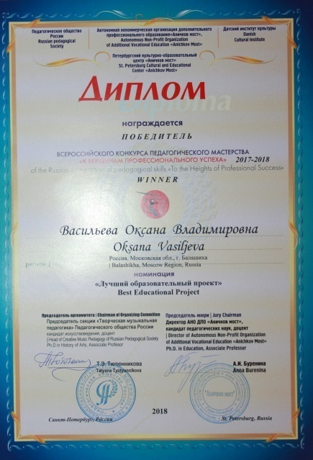
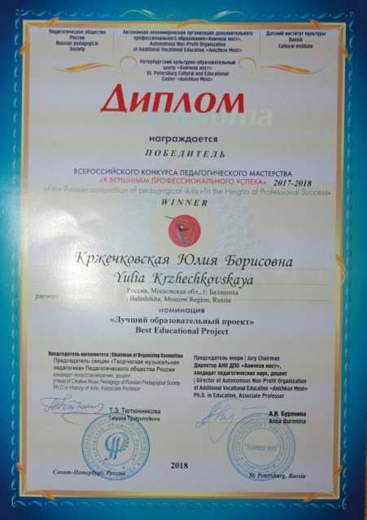
Победитель во Всероссийском конкурсе педагогического мастерства
«К вершинам профессионального успеха»,
номинация «Лучший образовательный проект», г. Санкт-Петербург
Проект «Театр-дети-родители»
27.05.2018 г.

Slide 32
VII Всероссийская конференция
«Образование и культура в развивающемся мире»
г. Санкт-Петербург
Культурно-образовательный центр "Аничков мост"
27.05.2018 года
Выступление с докладом по теме «Совершенствование воспитательно-образовательной работы с дошкольниками в рамках семейного клуба «Мир гармонии»
(заместитель заведующего по ВМР Рассказова Т.А., старший воспитатель кучина В.Н., музыкальный руководитель Васильева О.В.)

Slide 33
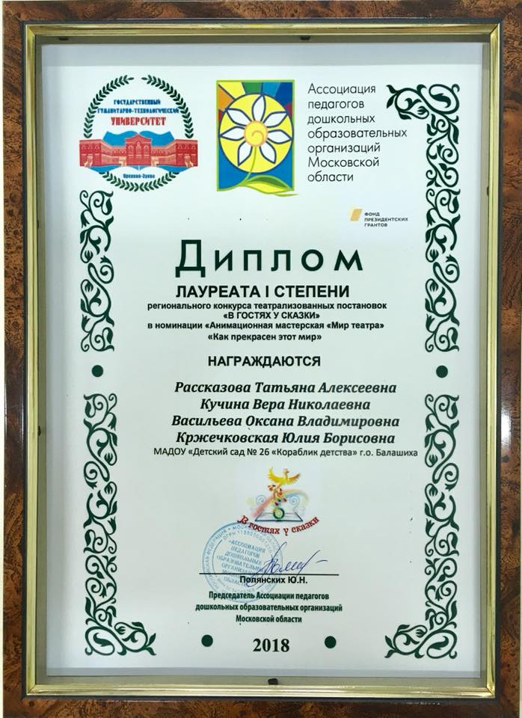
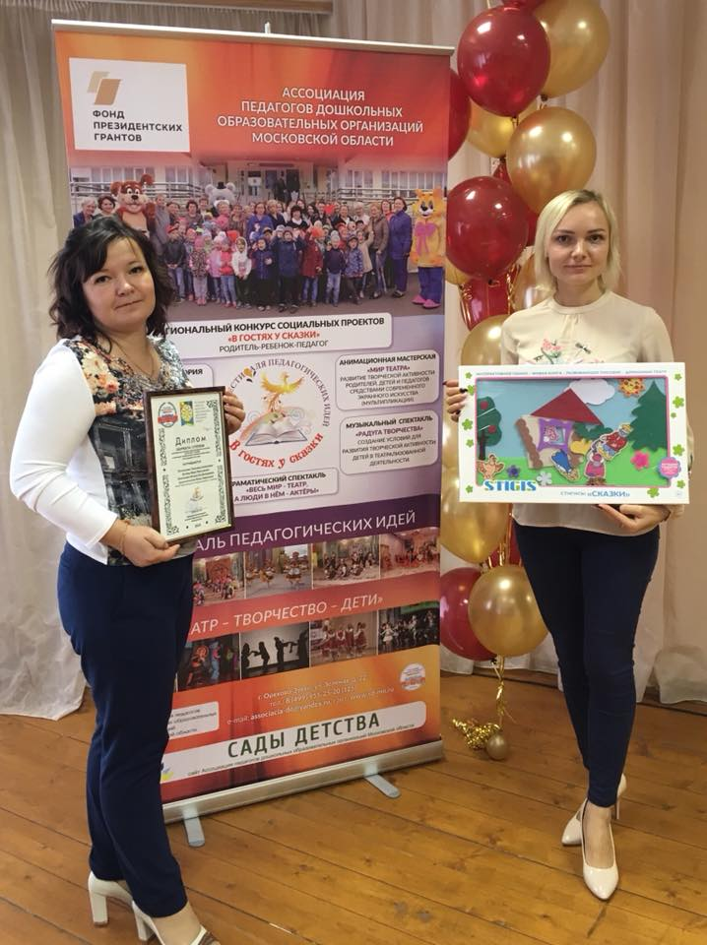
Лауреат I степени в региональном конкурсе театрализованных постановок
«В ГОСТЯХ У СКАЗКИ» (родитель-ребёнок-педагог),
номинация «Анимационная мастерская «Мир театра»
г. Орехово-Зуево
24.09.2018 года

Slide 34
Спасибо за внимание!

